Slide 1

上海化工区产业绿色发展专项扶持
宣讲会
2022年5月

Slide 2
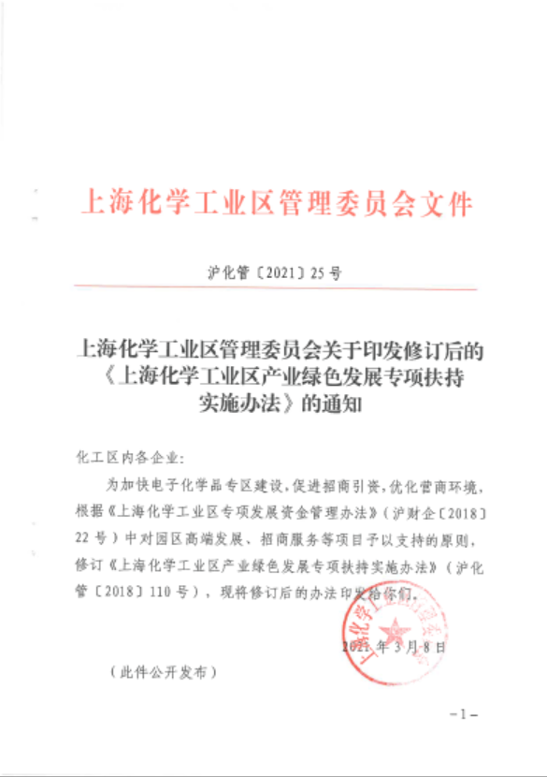
背景情况
2013年，
2013年
上海化学工业区设立专项资金鼓励和扶持区内循环经济发展和资源综合利用项目。近年来，许多环保项目因此得到奖励，许多企业积极实践因此获益。
对更大范围的项目，以更大力度进行扶持，促进化工区产业高效化、资源循环化、生产清洁化、安全可控化的可持续发展
2018年：上海化工区管委会发布《上海化学工业区产业绿色发展专项扶持实施办法》
2021年：上海化工区管委会发布修订版《上海化学工业区产业绿色发展专项扶持实施办法》

Slide 3

1
专项资金介绍
目录
CONTENTS
2
申报项目的审核
3
资金监督和管理
4
特别提示

Slide 4

/01
专项资金介绍

Slide 5
1. 政策依据
《上海化学工业区专项发展资金管理办法》（沪财企〔2018〕22号）
《上海化学工业区产业绿色发展专项扶持实施办法》（沪化管〔2021〕25号）
《关于开展2022年度上海化学工业区产业绿色发展专项扶持项目申报工作的通知》（沪化管〔2022〕15号）
《上海市重点行业企业挥发性有机物深化治理项目专项扶持办法》（沪环规〔2021〕13号）

Slide 6
2. 支持范围
方向4、5：
4、企业实施国家、市政府重点支持的循环经济和资源综合利用项目，以及化工区内循环经济产品链接或延伸的关键项目
5、企业优化环保治理设施，削减污染物排放的项目。对纳入本市环保三年行动计划或达到《上海化学工业区企业执行污染物排放标准体系的指导意见（2016版）》的项目予以优先支持
为加快推进本市重点行业企业挥发性有机物（VOCs）减排工作，鼓励企业实施高水平VOCs 深化治理项目
高水平VOCs 深化治理项目纳入本次专项扶持支持范围

Slide 7
3. 支持标准
 | 立项的固定资产投资类 | 非立项的固定资产投资类 | 非固定资产投资类
定义 | 固定资产投资占投资比例较大，根据规定需要核准和备案，并办理完善的建设手续 | 固定资产投资占投资比例较大，但固定资产投资比较分散，不构成市级部门或管委会经发处立项资格的项目 | 以非固定资产支出为主，固定资产占据相对小部分的项目
支持标准 | 最高不超过核定投资额的30% | 最高不超过核定投资额的30% | 项目投资额小于等于50万的元按50%给与资助， 项目投资额大于50万元的，按最高不超过30%给与资助
最高限额 | 500万元 | 500万元 | 100万元
支持方式 | 采用无偿资助、奖励等方式

Slide 8
4. 申报条件
法人注册 |  | 1. 在化工区内生产经营的独立法人单位 2. 注册地原则上应设在化工区，且具有健全的管理制度，财务和信用良好
法人治理 |  | 具有健全的管理制度，财务和信用良好
项目类型 | 符合方向 4-5的项目 | 于2021年1月1日至12月31日期间建成并稳定运行；项目示范作用明显，资源利用、环境或安全效益显著 立项的固定资产投资类项目：经第三方核定的固定资产投资＞300万元，按国家、本市有关要求和规定取得相关部门审批文件（立项、规划、土地、环保等手续已经落实），已办结竣工验收 非立项的固定资产投资类项目：经第三方核定的固定资产投资＞100万元 非固定资产投资类项目：经第三方核定的投资＞30万元
禁止性 |  | 已通过其他渠道获取市级财政资金和化工区发展资金支持的项目，不再予以支持
其他 |  | 在2021年1月1日至12月31日期间发生生产安全事故致人死亡或重伤，或存在违法违规被处罚的企业，取消其安全类项目的申报资格

Slide 9
/02
申报项目的审核

Slide 10
1. 项目申报审核程序
申报材料
提交
公示与
资金拨付
项目材料
初审
形成评审
意见
项目现场
踏勘
专家评审

Slide 11
特别提示
项目初审
对于符合初审条件的，予以通过；对于不符合初审条件的，予以否定；对于申报材料存在缺失的，给予企业一定期限补充材料，逾期不补或所补材料不合规的，予以否定。
建议大家尽可能提前提交材料，给自己补充材料以更充裕的时间
现场踏勘
专家组将采用“听汇报、问问题、看实地”的方式了解企业和项目
专家评审
采用企业自述、专家提问、专家打分、专家组讨论总结的方式确定

Slide 12
2. 组织方式
“集中申报，统一审核”
申报时间
截至2022年6月15日
申报途径
采取书面申报的方式，各申报单位将书面申报材料盖章后，提交至管委会一门式受理窗口
审核方式
管委会对申报材料的完备性进行审核，对不符合要求或缺少相关内容的申报材料予以退回或要求申报企业在限定时间内补齐
资料完备后，管委会自行组织或委托第三方专业机构开展审核

Slide 13
3. 申报材料
序号 | 申报材料 | 立项的固定资产投资类 | 非立项的固定资产投资类 | 非固定资产投资类
1 | 封面（详见申报通知附件2） | 有 | 有 | 有
2 | 目录 | 有 | 有 | 有
3 | 申报材料及附件真实性承诺书（详见申报通知附件2） | 有 | 有 | 有
4 | 未获得市级其他专项支持的声明（详见申报通知附件2） | 有 | 有 | 有
5 | 项目申请表（详见申报通知附件2） | 有 | 有 | 有
6 | 申请报告（详见申报通知附件2） | 有 | 有 | 有
7 | 立项手续（备案/核准文件） | 有 | 无 | 无
8 | 规划手续（选址意见书/规划审核意见） | 有 | 无 | 无
9 | 土地证明（产权证/租赁合同/建设用地批准地/国有土地使用权出让合同） | 有 | 有 | 有
10 | 环保手续（环境影响评价文件/环保试生产意见/环保竣工验收-上网公示） | 有 | 有/无 | 无
11 | 竣工监测或验收评价报告（含结论） | 有 | 有 | 有
12 | 成果和绩效报告（详见编制说明） | 有 | 有 | 有
13 | 审计报告、合同、发票、资金往来证明（详见编制说明） | 有 | 有 | 有
14 | 企业营业执照 | 有 | 有 | 有
15 | 相关许可资质 | 视项目情况定
16 | 其他资料 | 视项目情况定

Slide 14
3. 申报材料
关于申请报告：单个项目篇幅控制在5000字左右，必须加盖法人公章并由法定代表人签字
关于成果和绩效报告：按照体例认真编制；对运行情况进行评价；比如召开专家会进行论证并签字
关于审计报告：今年的审计工作统一由管委会来做，不需要企业请第三方审计
申报材料：纸质版一式两份，采用A4纸双面打印，另附电子版一份
申报单位对申报材料的真实性负责

Slide 15
4. 材料受理
项目申报咨询
方向4-5项目：管委会环保办 陆一峰 67126666-6672
上海投资咨询集团有限公司 谢诗光 23300172
上海投资咨询集团有限公司 沈 华 23300212
申报材料提交
地址：月华路66号一楼一门式受理窗口
受理时间：周一至周五（节假日除外）
上午9:00-11:30 下午13:30-16:30

Slide 16
/03
资金监督和管理

Slide 17
1. 监督管理
化工区管委会、市财政局和市审计局将对资金的使用、管理进行检查和监督，必要时聘请社会中介机构进行专项审计
化工区管委会
负责对项目补贴资金使用情况进行全过程跟踪监督，每年向市财政局上报专项发展资金年度决算及使用情况，包括资金拨付情况，使用效益及存在的问题等
市财政局、市审计局
将按照有关规定，对专项发展资金的使用情况和项目执行情况进行监督和审计

Slide 18
2. 问题处理
根据《上海化学工业区专项发展资金管理办法》（沪财企[2018]22号），对虚报、瞒报骗取专项发展资金或不按规定用途使用专项发展资金的，将由化工区管委会：
收回已经拨付的专项资金
按规定将相关信息提交市公共信用信息服务平台
取消单位3年内申请专项发展资金资格
按国家有关规定追究有关责任人的相关责任

Slide 19
/04
特别提示

Slide 20
1. 欢迎索取如下文件电子版
1. 政策文件（2份）：专项扶持实施办法（沪化管〔2021〕25号）
2022年度申报通知（沪化管〔2022〕15号）
2. 申报材料相关附件（1份）：
附件4：《上海化学工业区产业绿色发展专项扶持项目申请表》《申请报告》及相关附件（方向4-5：循环经济和资源综合利用、环保治理）
3. 宣讲PPT（1份）

Slide 21
感谢聆听
欢迎提问

